Slide 1


Banco de Dados PostgreSQL - Views – Atividade Avaliativa
Universidade Federal de Santa Maria
https://www.enterprisedb.com/sites/default/files/logo-postgresql-700x500.png
Prof. Felipe Becker Nunes

Slide 2
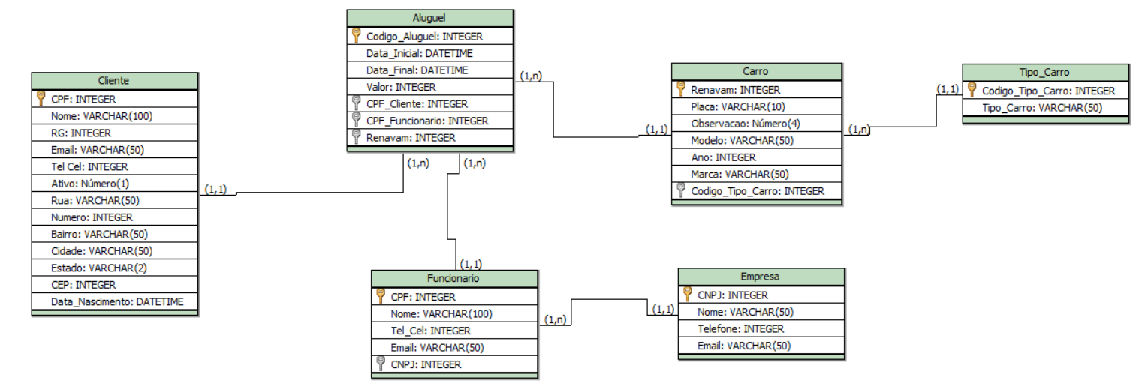
PostgreSQL
Banco de Dados - Modelo 03

Slide 3
PostgreSQL
Banco de Dados - Modelo 03
CREATE DATABASE aluguel_carros
WITH
OWNER = postgres
ENCODING = 'UTF8'
LC_COLLATE = 'Portuguese_Brazil.1252'
LC_CTYPE = 'Portuguese_Brazil.1252'
TABLESPACE = teste
CONNECTION LIMIT = -1;

Slide 4
PostgreSQL
Banco de Dados - Modelo 03
CREATE TABLE public.cliente
(
"CPF" integer NOT NULL,
nome character varying(100) NOT NULL,
"RG" integer NOT NULL,
email character varying(50) NOT NULL,
tel_cel integer NOT NULL,
ativo boolean NOT NULL,
rua character varying(50) NOT NULL,
numero integer NOT NULL,
bairro character varying(50) NOT NULL,
cidade character varying(50) NOT NULL,
estado character varying(2) NOT NULL,
"CEP" integer NOT NULL,
data_nascimento date NOT NULL,
PRIMARY KEY ("CPF")
)

Slide 5
PostgreSQL
Banco de Dados - Modelo 03
CREATE TABLE public.empresa
(
"CNPJ" integer NOT NULL,
nome character varying(50) NOT NULL,
telefone integer NOT NULL,
email character varying(50) NOT NULL,
PRIMARY KEY ("CNPJ")
)

Slide 6
PostgreSQL
Banco de Dados - Modelo 03
CREATE TABLE public."Funcionario"
(
"CPF" integer NOT NULL,
nome character varying(100) NOT NULL,
tel_cel integer NOT NULL,
email character varying(50) NOT NULL,
"CNPJ" integer NOT NULL,
PRIMARY KEY ("CPF"),
CONSTRAINT "CNPJ" FOREIGN KEY ("CNPJ")
REFERENCES public.empresa ("CNPJ") MATCH SIMPLE
ON UPDATE CASCADE
ON DELETE CASCADE
)

Slide 7
PostgreSQL
Banco de Dados - Modelo 03
CREATE TABLE public.tipo_carro
(
codigo_tipo_carro integer NOT NULL,
tipo_carro character varying(50) NOT NULL,
PRIMARY KEY (codigo_tipo_carro)
)

Slide 8
PostgreSQL
Banco de Dados - Modelo 03
CREATE TABLE public.carro
(
"Renavam" integer NOT NULL,
placa character varying NOT NULL,
observacao json,
modelo character varying NOT NULL,
ano integer NOT NULL,
marca character varying NOT NULL,
codigo_tipo_carro integer NOT NULL,
PRIMARY KEY ("Renavam"),
CONSTRAINT codigo_tipo_carro FOREIGN KEY (codigo_tipo_carro)
REFERENCES public.tipo_carro (codigo_tipo_carro) MATCH SIMPLE
ON UPDATE CASCADE
ON DELETE CASCADE
)

Slide 9
PostgreSQL
Banco de Dados - Modelo 03
CREATE TABLE public.aluguel
(
codigo_aluguel integer NOT NULL,
data_inicial date NOT NULL,
data_final date NOT NULL,
valor numeric(10, 2) NOT NULL,
cpf_cliente integer NOT NULL,
cpf_funcionario integer NOT NULL,
renavam integer NOT NULL,
PRIMARY KEY (codigo_aluguel),
CONSTRAINT "CPF_Cliente" FOREIGN KEY (cpf_cliente)
REFERENCES public.cliente ("CPF") MATCH SIMPLE
ON UPDATE CASCADE
ON DELETE CASCADE,
CONSTRAINT "CPF_Funcionario" FOREIGN KEY (cpf_funcionario)
REFERENCES public.funcionario ("CPF") MATCH SIMPLE
ON UPDATE CASCADE
ON DELETE CASCADE,
CONSTRAINT renavam FOREIGN KEY (renavam)
REFERENCES public.carro ("Renavam") MATCH SIMPLE
ON UPDATE CASCADE
ON DELETE CASCADE
)

Slide 10
PostgreSQL
Banco de Dados - Modelo 03
INSERT INTO public.tipo_carro(codigo_tipo_carro, tipo_carro)
VALUES (15, 'sedan');
INSERT INTO public.carro("Renavam", placa, modelo, ano, marca, codigo_tipo_carro)
VALUES (6516165, 'jaf-656', 'Fiesta', 2018, 'Ford', 15);
INSERT INTO public.empresa("CNPJ", nome, telefone, email)
VALUES (242424242, 'empresa x', 24665464, 'teste@teste.com');
INSERT INTO public.funcionario("CPF", nome, tel_cel, email, "CNPJ")
VALUES (42424242, 'teste', 5353553, 'teste@teste.com', 242424242);

Slide 11
PostgreSQL
Banco de Dados - Modelo 03
INSERT INTO public.cliente(
"CPF", nome, "RG", email, tel_cel, ativo, rua, numero, bairro, cidade, estado, "CEP", data_nascimento)
VALUES (445651265, 'teste', 789169, 'teste@teste.com', 979726, true, 'teste', 18, 'centro', 'sm', 'rs', 79846, '05/08/2000');
INSERT INTO public.aluguel(
codigo_aluguel, data_inicial, data_final, valor, cpf_cliente, cpf_funcionario, renavam)
VALUES (23, '17/08/2019', '25/08/2019', 89.78, 445651265, 42424242, 6516165);

Slide 12
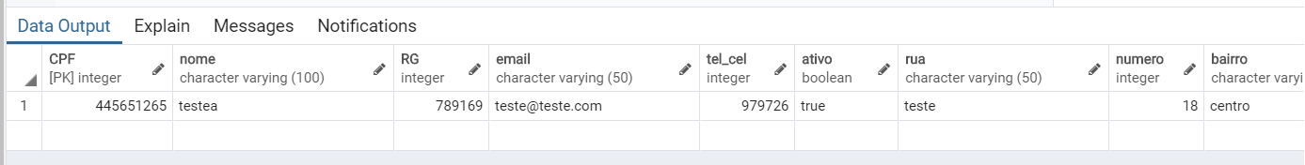
PostgreSQL – Modelo 03
View
Questão 03
SELECT * FROM public.cliente

Slide 13
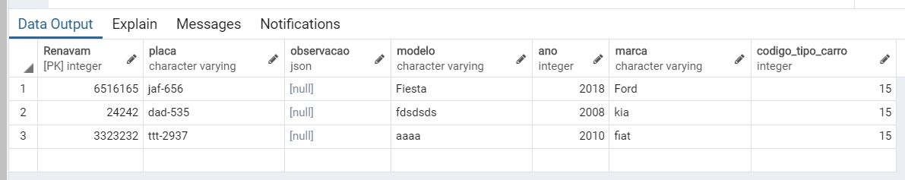
PostgreSQL – Modelo 03
View
Questão 04
SELECT "Renavam", placa, observacao, modelo, ano, marca, codigo_tipo_carro
FROM public.carro;

Slide 14
PostgreSQL – Modelo 03
View
Questão 05
CREATE VIEW Carros AS
SELECT "Renavam", placa, observacao, modelo, ano, marca, codigo_tipo_carro
FROM carro
CREATE VIEW Clientes AS
SELECT "CPF", nome, tel_cel, email
FROM cliente

Slide 15
PostgreSQL – Modelo 03
View
Questão 06
DROP VIEW clientes
CREATE VIEW Clientes AS
SELECT "CPF", nome, "RG", email, tel_cel, ativo, rua, numero, bairro, cidade, estado, "CEP", data_nascimento
FROM public.cliente
WHERE email LIKE 'a%'

Slide 16
PostgreSQL – Modelo 03
View
Questão 07
CREATE VIEW Alugueis AS
SELECT cliente.nome, cliente.email, carro.placa, carro.modelo,
aluguel.codigo_aluguel, aluguel.data_inicial, aluguel.data_final, aluguel.valor
FROM aluguel
INNER JOIN cliente ON cliente."CPF" = aluguel.cpf_cliente
INNER JOIN carro ON carro."Renavam" = aluguel.renavam

Slide 17
PostgreSQL – Modelo 03
View
Questão 08
CREATE VIEW Alugueis AS
SELECT cliente.nome, cliente.email, carro.placa, carro.modelo,
aluguel.codigo_aluguel, aluguel.data_inicial, aluguel.data_final, aluguel.valor
FROM aluguel
INNER JOIN cliente ON cliente."CPF" = aluguel.cpf_cliente
INNER JOIN carro ON carro."Renavam" = aluguel.renavam
WHERE aluguel.valor > 50

Slide 18
PostgreSQL
Referências
DevMedia. Disponível em: https://www.devmedia.com.br/
W3Schools. Disponível em: https://www.w3schools.com/
PostgreSQL – Site Oficial. Disponível em: https://www.postgresql.org/

